Slide 1
Raphael Donaire Albino
Desenvolvimento de produtos digitais e inovação
Métodos Quantitativos e Informática

Slide 2
Customer churn prediction in telecommunications
Expert Systems with Applications, 2012.
Fator de impacto: 2.981.
Classificação Capes: A1.
Objetivos da pesquisa: A partir da problemática que as empresas de serviço de telecomunicação sofrem com a evasão dos seus clientes, o artigo teve como objetivo apresentar um conjunto de variáveis que auxiliarão na identificação das chances dos clientes romperem os contratos de serviço.

Slide 3
Customer churn prediction in telecommunications
Para alcançar o objetivo, os autores avaliaram as variáveis apresentadas na tabela a seguir a partir de 7 técnicas de modelagem: regressão logística; Naive Bayes; classificação linear; árvore de decisão; redes neurais artificiais multicamada; máquinas de vetores de suporte; algoritmo de mineração de dados evolucionária.

Slide 4
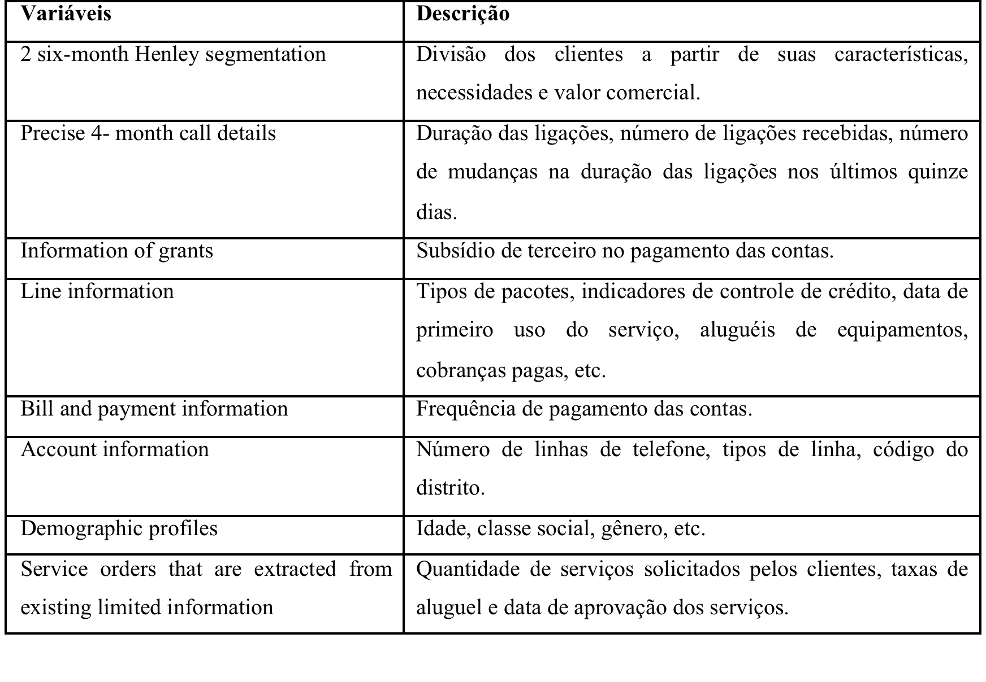
Customer churn prediction in telecommunications

Slide 5
Customer churn prediction in telecommunications
Vale ressaltar que no artigo os autores descrevem em detalhes quais foram as inovações quanto as definições das variáveis mencionada. Outro aspecto metodológico relevante mencionado pelos autores foi o trabalho de normalização aplicado nas variáveis para que os modelos fossem executados.

Slide 6
Customer churn prediction in telecommunications
Para a execução dos experimentos os autores utilizaram uma amostra de 827.124 clientes selecionados randomicamente de uma base de dados provida por empresas de telecomunicação da Irlanda.
Na base de dados de treinamento, os autores utilizaram 13.562 clientes que romperem o contrato de serviço (evasão) e 400.000 que mantiveram o contrato de serviço.
Para a base de teste foram utilizados os mesmos números de clientes usados na base de treinamento.
Cada cliente foi representado por um conjunto de 738 características oriundas das variáveis mencionadas anteriormente.

Slide 7
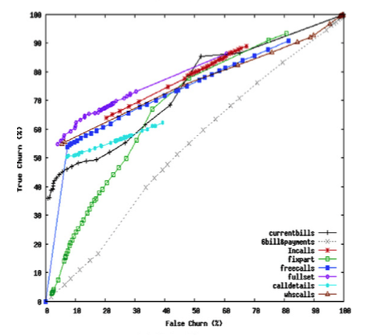
Identificar no artigo os passos desenvolvidos e utilizados da técnica Comparar com o que foi aprendido na disciplina
Curva ROC para analisar a precisão das predições para cada uma das novas variáveis propostas

Slide 8
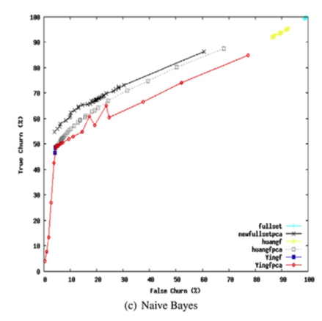
Identificar no artigo os passos desenvolvidos e utilizados da técnica Comparar com o que foi aprendido na disciplina
Curva ROC comparando o modelo de predição proposto pelos autores e outros modelos desenvolvidos
Modelos de referência

Slide 9
Identificar no artigo os passos desenvolvidos e utilizados da técnica Comparar com o que foi aprendido na disciplina
A partir de uma comparação das predições entre os métodos, os autores concluíram que o método Naive Bayes obteve o pior resultado de predição por conta do alto número de variáveis.

Slide 10
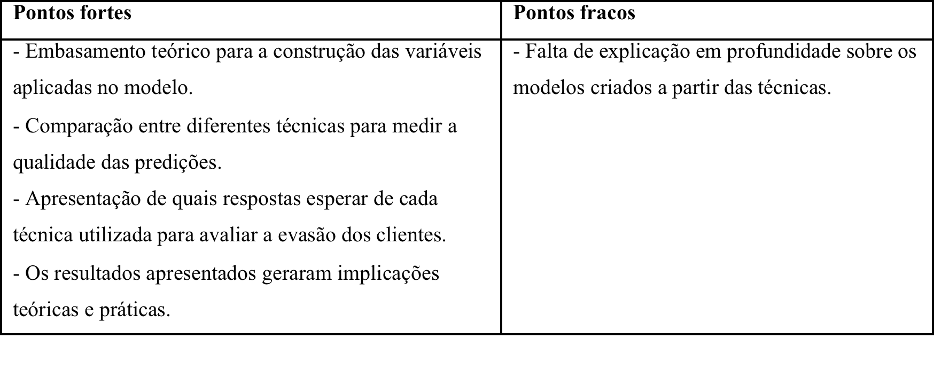
Descrever os pontos forte e fracos do artigo

Slide 11
Críticas ou Sugestões ?
Sugestões:
Detalharem melhor a composição das variáveis que foram utilizadas. Os autores falaram de forma macro.
Explicar em mais detalhes as aplicações das técnicas. Os autores poderiam quebrar o assunto em um conjunto de artigos mais aprofundados explicando os modelos.

